Slide 1
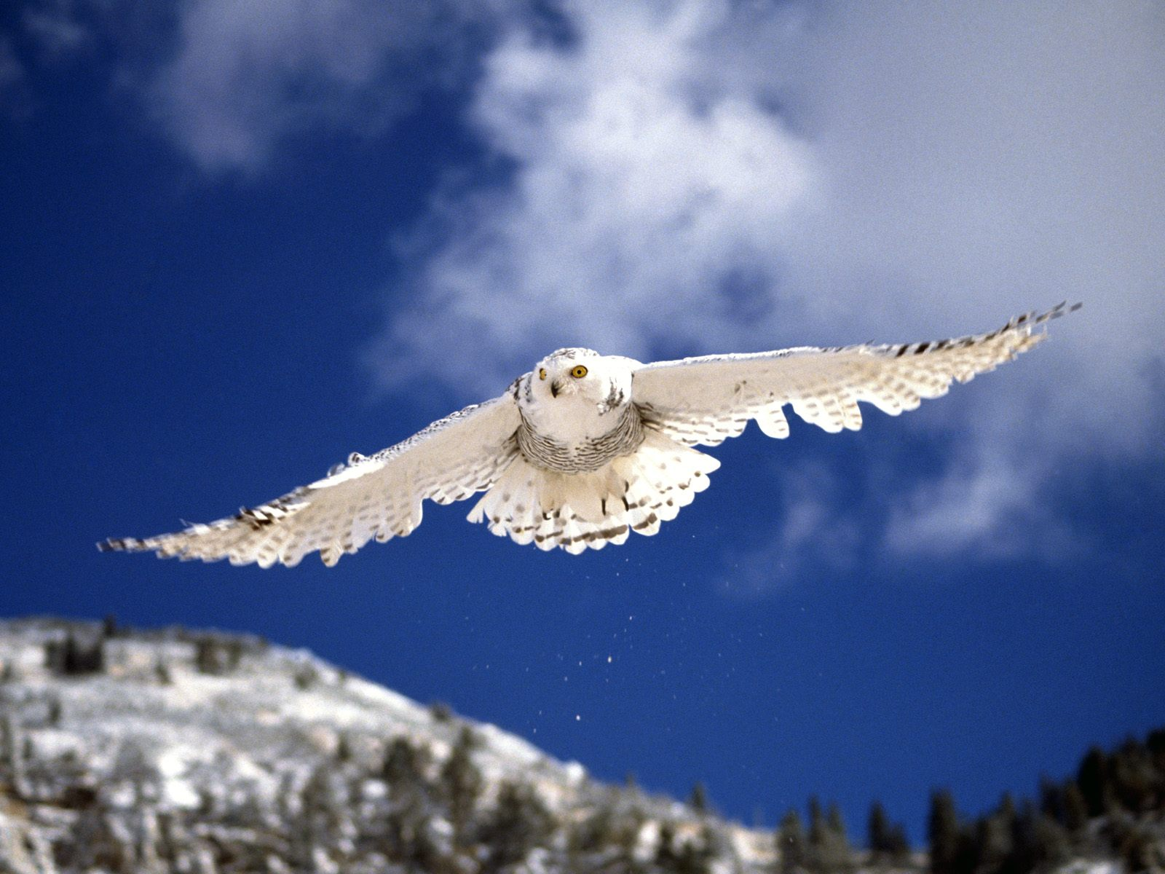
Сберечь и приумножить
11 января –
День заповедников и
национальных парков

Slide 2

11 января в России отмечается День заповедников и национальных парков.
Этот праздник отмечается с 1997 года по инициативе Центра охраны дикой природы и Всемирного фонда дикой природы.

Slide 3
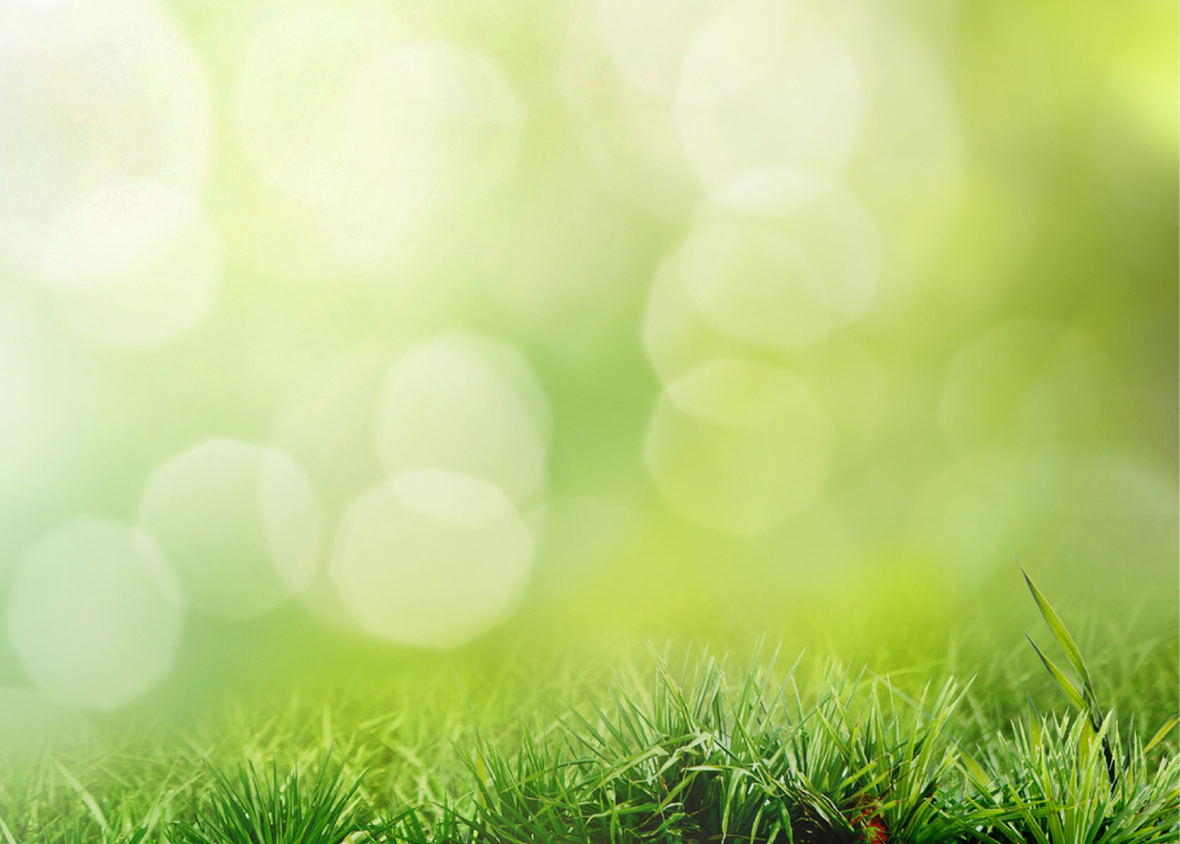
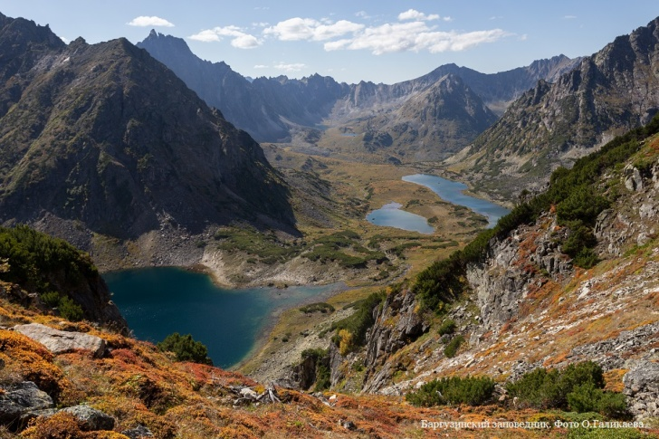
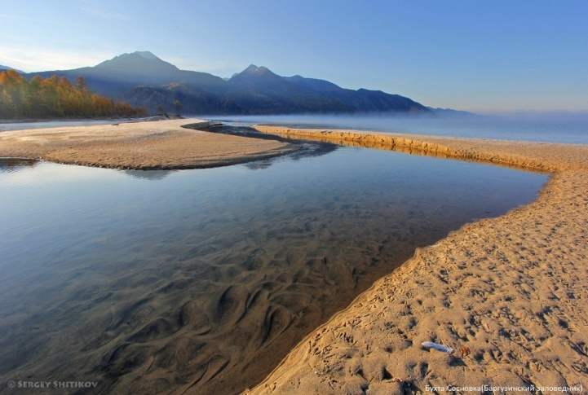
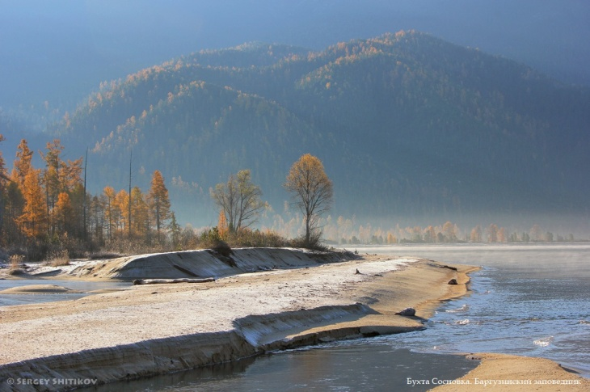
11 января 1917 года в Бурятии был создан первый в России общегосударственный заповедник.
Баргузинский государственный природный биосферный заповедник с 1986 года входит в число биосферных резерватов ЮНЕСКО. В 1996 году территория заповедника полностью вошла в состав объекта Всемирного природного наследия ЮНЕСКО «Озеро Байкал».

Slide 4
Особо охраняемые природные территории - красивейшие места России!
Они занимают почти 12% площади нашей страны и охватывают все ее природные зоны — от полярных пустынь до субтропиков.
Эти территории разделены на государственные природные заповедники (биосферные), национальные парки, природные парки, государственные природные заказники и памятники природы.

Slide 5

Особо охраняемые природные территории (ООПТ) относятся к объектам общенационального достояния.
Организация и функционирование особо охраняемых природных территорий федерального значения находится в ведении Министерства природных ресурсов и экологии Российской Федерации.

Slide 6
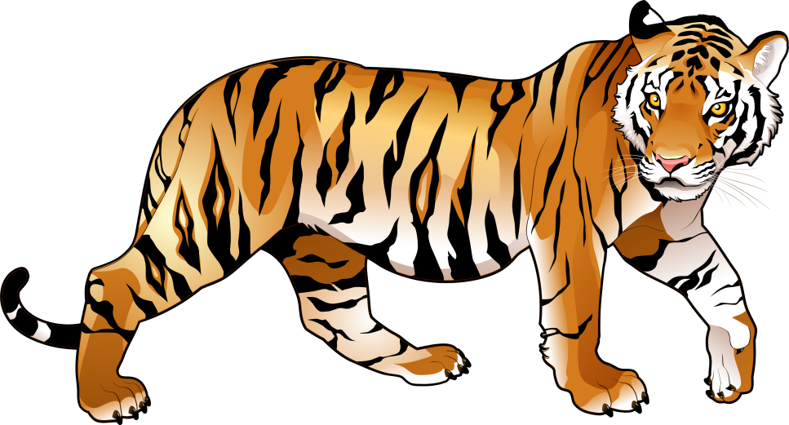
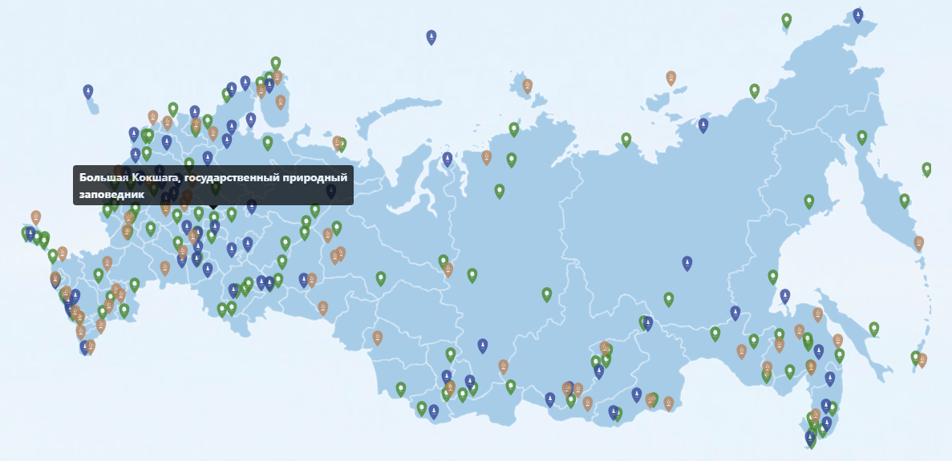
На сегодняшний день в России существует 238 особо охраняемых природных территорий федерального значения:
107 заповедников,
68 национальных парка,
63 заказников.

Slide 7

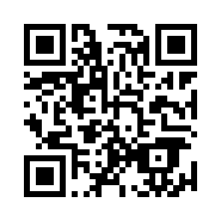

Ссылки на Интернет-ресурсы, посвященные заповедникам и национальным паркам России
Сайт «Особо охраняемые природные территории Российской Федерации»
Страница ООПТ России на сайте Министерства природных ресурсов и экологии РФ

Slide 8

Особо охраняемые природные территории Республики Марий Эл
В настоящее время в природно-заповедный фонд Республики Марий Эл включены:
3 особо охраняемые природные территории федерального значения (ГПЗ «Большая Кокшага» и национальный парк «Марий Чодра», ботанический сад),
50 особо охраняемых природных территорий республиканского значения (9 государственных природных заказников и 41 памятник природы).

Slide 9
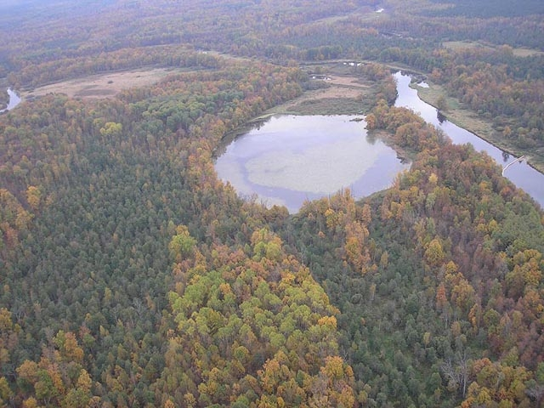
Государственный природный заповедник
«Большая Кокшага»
                Заповедник расположен в среднем течении реки Большая Кокшага на территории Килемарского и Медведевского районов Республики Марий Эл.
                Заповедник учрежден для сохранения и изучения природных комплексов Марийской низменности, расположенной на границе южно-таежных и широколиственных лесов.
                Создан 14 марта 1993 года.
                Его площадь – 21428 га.

Slide 10
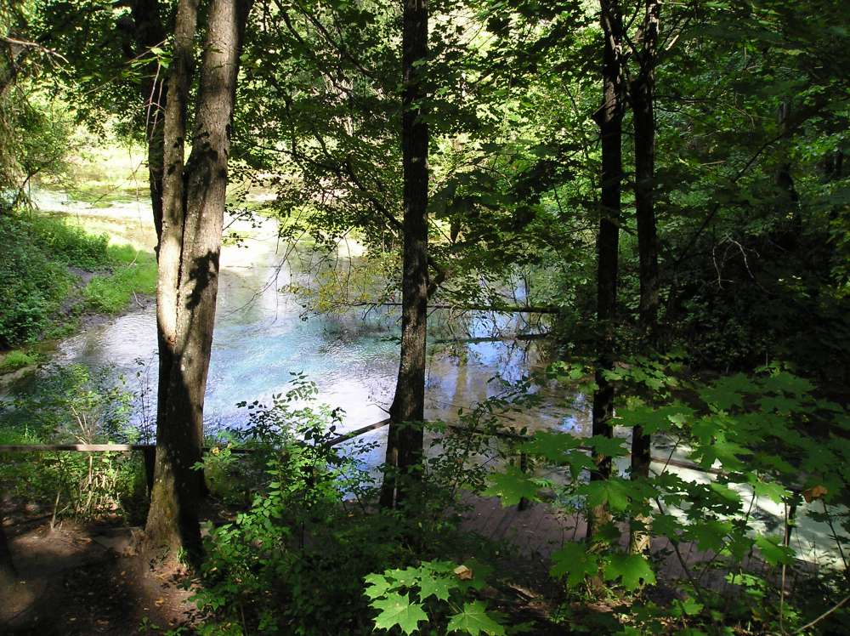
Национальный парк «Марий Чодра»
(«Марийский лес»)
                Расположен в юго-восточной части республики, в бассейне реки Илеть, на территории Моркинского, Звениговского и Волжского районов.
                Его визитной карточкой по праву являются чистейшие озера и родники, полноводные реки, леса с их разнообразием растительного и животного мира.
                Создан 2 декабря 1985 года.
                Его площадь – 36845 га.

Slide 11
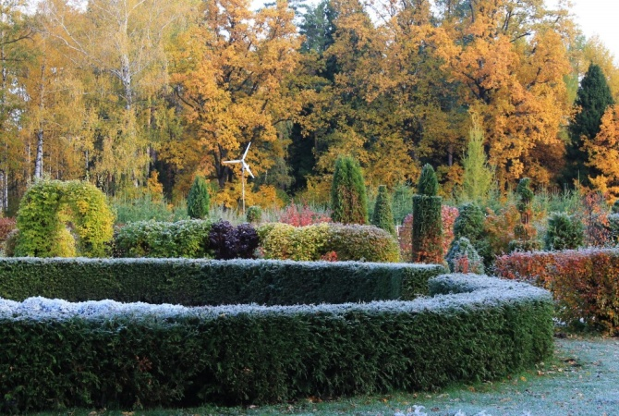
Ботанический сад-институт Поволжского государственного технологического университета
                Расположен в Йошкар-Оле (ул. Мира, 2-Б).
                Является уникальным музеем живых растений под открытым небом в Республике Марий Эл.
                Задачи сада - сбор и сохранение коллекций растений, образовательная и научная деятельность, просвещение населения в области ботаники, экологии и садоводства.
                Основан в 1939 году.
                Его площадь – 73,77 га.

Slide 12

Государственные природные заказники республиканского значения
                Комплексный заказник «Горное Заделье»
                Биологический заказник «Холодный ключ»
                Комплексный заказник «Каменная Гора»
                Биологический заказник «Марьерский»
                Лесомелиоративный заказник «Лебедань»
                Биологический заказник «Тогашевский»
                Биологический заказник «Емешевский»
                Биологический заказник «Моркинский»
                Комплексный (ландшафтный) заказник «Марийское Присурье»

Slide 13
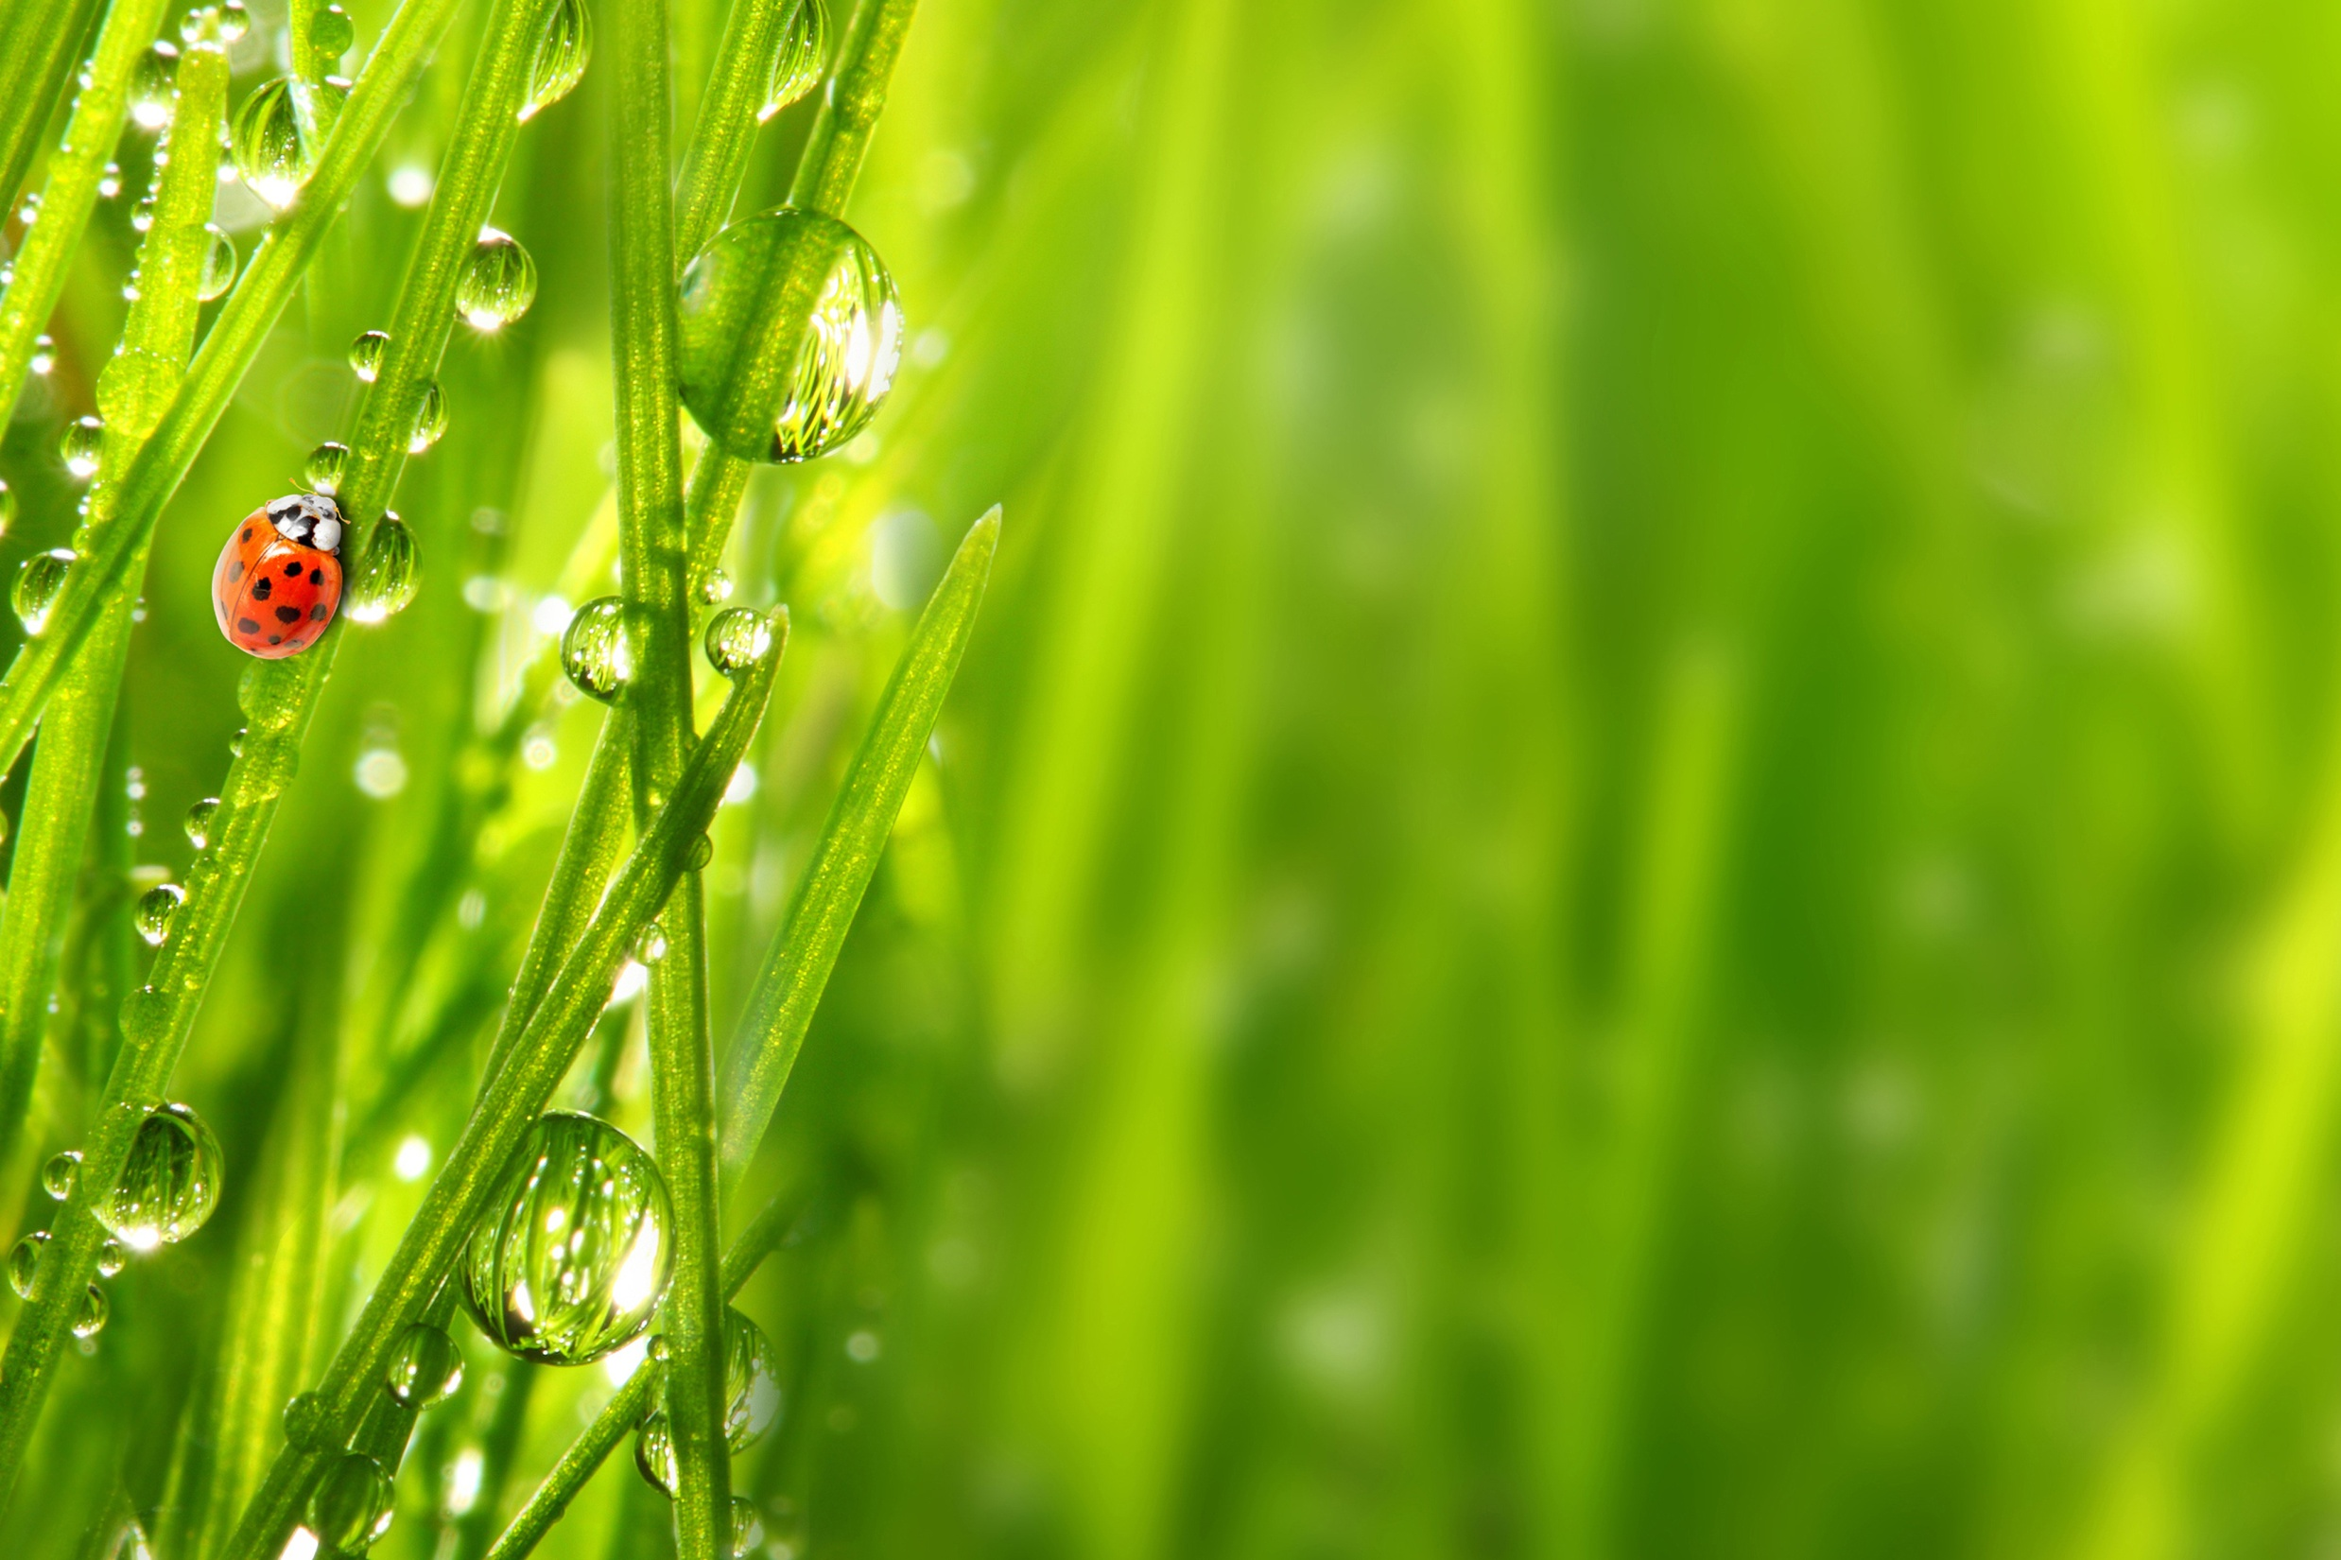
                Всё меньше остаётся на планете нетронутых человеком земель, лесов, чистой воды, сокращается численность диких животных. Уникальная система заповедников позволяет сохранить первозданную природу, даёт прибежище диким животным, сберегает красоту растительного мира.

Slide 14
Использованные ресурсы
https://www.calend.ru/holidays/0/0/199/
http://www.mnr.gov.ru/
https://www.iacgov.ru
http://www.zapoved.ru/
http://zapovednoe-podlemorye.ru/
http://qrcoder.ru/?t=l
http://abali.ru/vektornyj-gerb-respubliki-marij-el/
https://b-kokshaga.ru/
http://www.xn----7sbbpsgsuof8e.xn--p1ai/
https://botsad.volgatech.net/

